Slide 1
本日の内容
この度は、弊社に正式に発注いただきまして誠にありがとうございます。
本日は、化粧品及びアパレル製品のECシステム構想を実現するための開発キックオフとして、要件定義の進め方などについてご相談させていただければと思います。

Slide 2
アジェンダ
□ キックオフ
・自己紹介
・開発の進め方について
・今後のコミュニケーション方法や次回打合せの確認
□要件定義の整理
・課題管理（質問票）や進捗管理について
□まとめ
・アクションアイテムの確認
・決定事項の確認

Slide 3
自己紹介
木嶋 遼介
株式会社ドットライフ 開発事業部 所属
開発経験サマリー
・勤怠管理システム
・通信事業者のマイページアプリ開発
・WEB明細システム
・

Slide 4

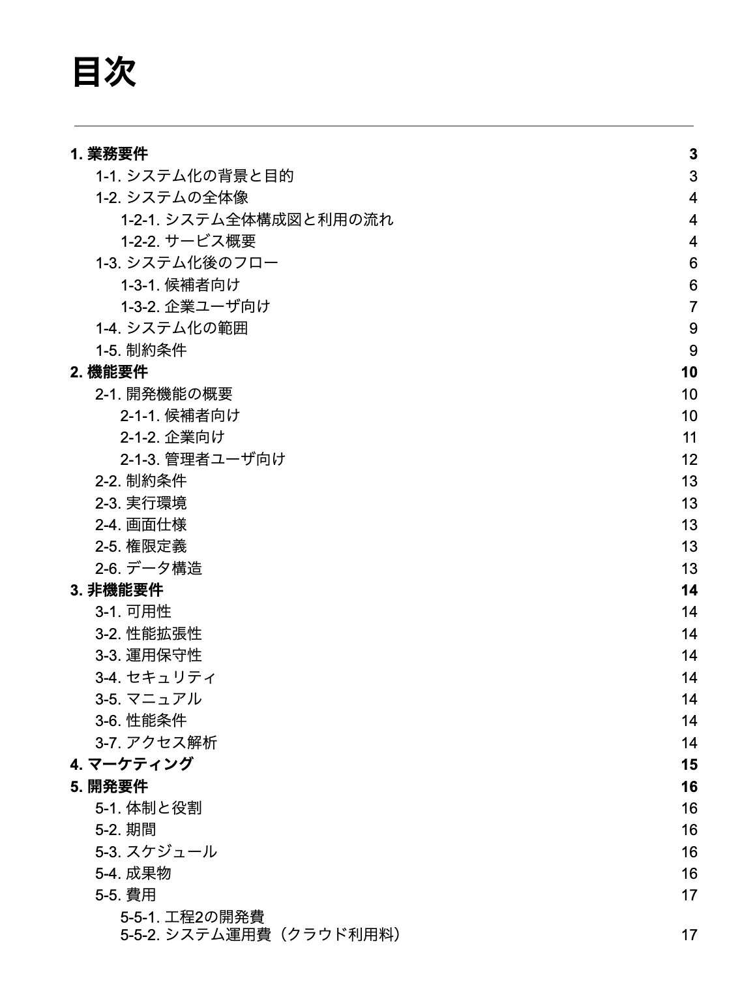
開発の進め方
要件定義フェーズと開発フェーズの２ステップで進める。
要件定義は機能・画面仕様、開発費用・スケジュールなどが確定している状態である。
現時点
要件定義フェーズ
開発フェーズ
企画
要件定義
システム概要設計
システム詳細設計
実装
テスト
リリース
RFP
要件定義書
業務要件
・システム全体像、システム化後フロー、システム化範囲
機能要件：ユーザーがシステムに求めている機能
・機能仕様
・画面仕様 ※レベル感はワイヤーフレーム。デザインは含まない
非機能要件：機能以外でシステムに求められること
・可用性、性能拡張性、運用保守性、セキュリティ、環境、プライバシーポリシー・利用規約、ログ、データ分析
開発要件
・体制と役割、スケジュール、成果物、開発・運用費用

Slide 5
要件定義フェーズの体制、期間、成果物
体制
PM 木嶋
PM補佐 橋上
期間
2ヶ月
成果物
要件定義書
開発見積書
期間内訳
要件定義書 | 業務要件 | 1w
 | 機能要件 | 1w
 | 非機能要件 | 1w
 | 開発要件 | 1w
 | 定例のお打ち合わせで確認と修正を繰り返す
決裁 | 要件定義と開発見積の検収 | 2w

Slide 6
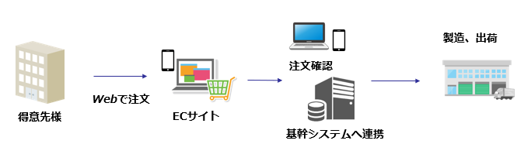
システム全体像（イメージ）
要件定義書イメージ① 〜業務要件定義の中でシステム全体像を明確化〜
サンプル

Slide 7
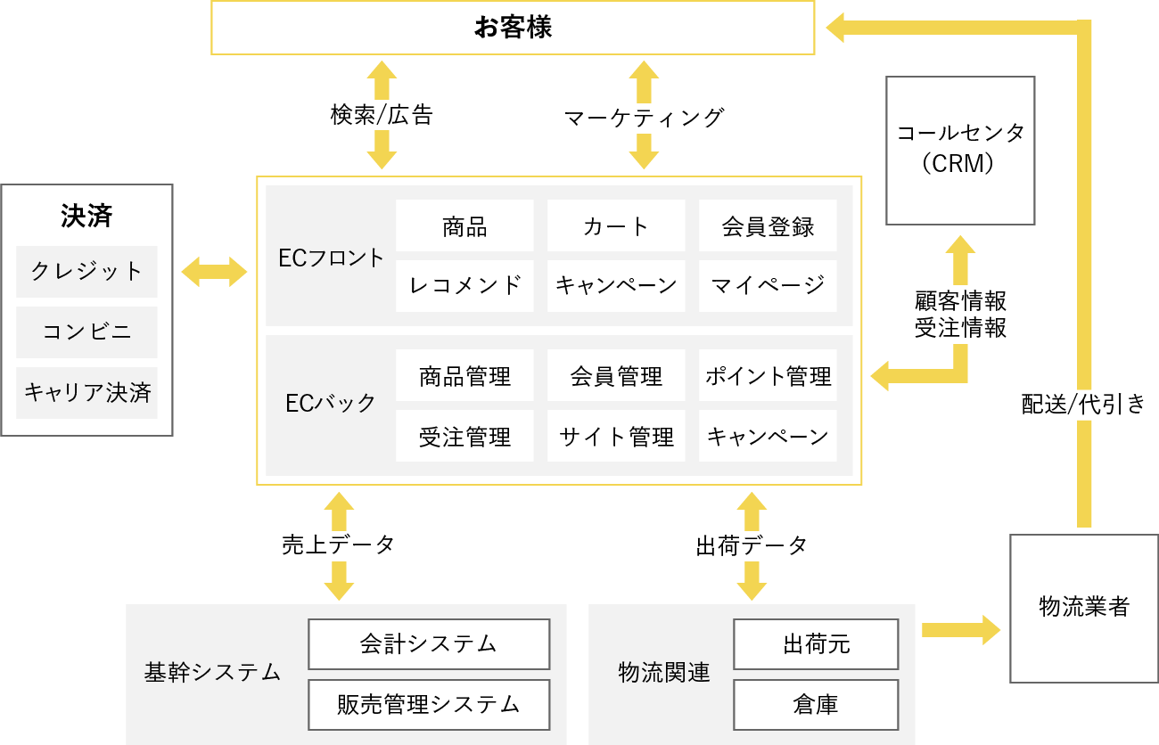
機能仕様（イメージ）
要件定義書イメージ② 〜機能要件 / 非機能要件を定義〜
サンプル

Slide 8
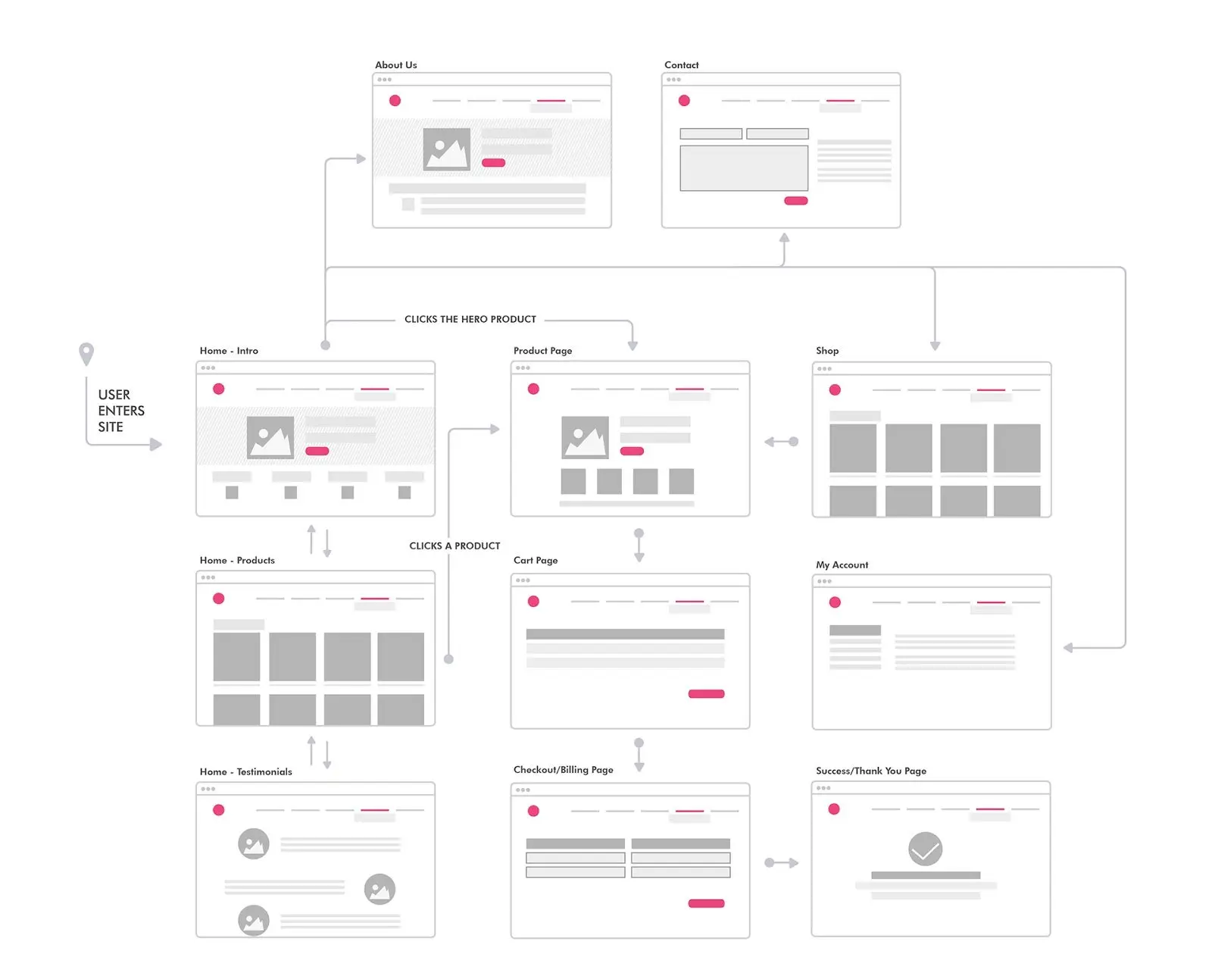
ワイヤーフレーム（イメージ）
要件定義書イメージ③ 〜機能要件の中でラフな画面仕様としてワイヤーフレーム（レイアウトやボタンの挙動などのUI・UX定義）を作成〜
サンプル

Slide 9
コミュニケーションと会議体
コミュニケーション
これまでメールでやりとりさせていただきましたが、円滑なコミュニケーションのため、貴社TeamsやSlackなどのコミュニケーションツールを利用させていただけないでしょうか。
宜しければ、下記メールアドレスをご招待いただければ幸いです。 kijima@dotlife.co.jp hashicami@dotlife.co.jp
会議体
毎週水曜日 18時〜19時

Slide 10
課題管理・進捗管理
課題管理（兼質問票）
課題管理表兼質問票の読み合わせ
進捗管理
WBSの読み合わせ

Slide 11
まとめ
アクションアイテムの確認
dot life： ・課題管理表兼質問票の連携 ・WBSの連携
▲▲▲株式会社： ・課題管理表兼質問票の確認
決定事項の確認
・毎週水曜日 18時〜19時でお打合せを実施

